Slide 1
용돈조 PPT
용돈관리 프로그램
TERM PROJECT
용돈조(용돈관리프로그램)
주간 B_201803987 서지애
주간 B_201804082 성영은

Slide 2

Contents
01 컨셉 기획
02 프로젝트 이야기
03 개발 계획
04 Q & A

Slide 3
01
컨셉 기획
용돈관리프로그램
대학생들과 사회 초년생들을 위한 프로그램
예산을 계획 및 사용금액을 기록+통계확인
사용자의 합리적인 소비를 돕기 위해 제작.

Slide 4
02
프로젝트 이야기

Slide 5
02
용돈관리 프로그램
용돈관리
프로그램
수입/지출
예산
수입/지출
검색
예산통계
예산
자동등록
기본통계

Slide 6
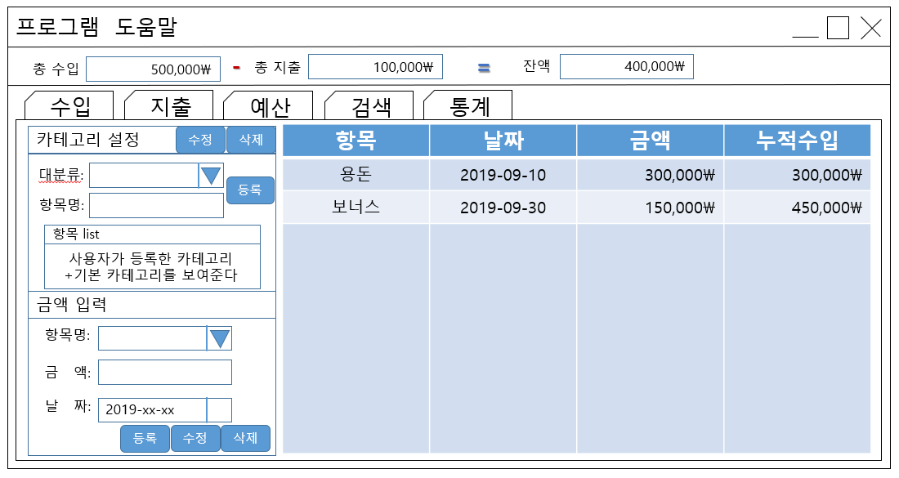
02
수입/지출
사용자의 수입/지출 PAGE
사용자가 필요한 항목(카테고리)를 등록
사용자가 직접 항목+금액을 입력

Slide 7
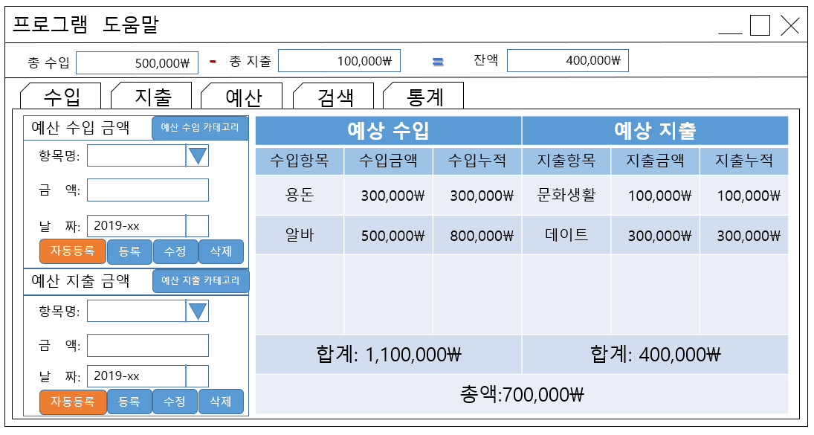
02
예산수입/지출/자동등록
사용자의 예산 PAGE
사용자가 필요한 항목(카테고리)를 등록
사용자가 직접 항목+금액을 입력
3개월간 사용자가 자주 이용한 데이터 자동등록

Slide 8
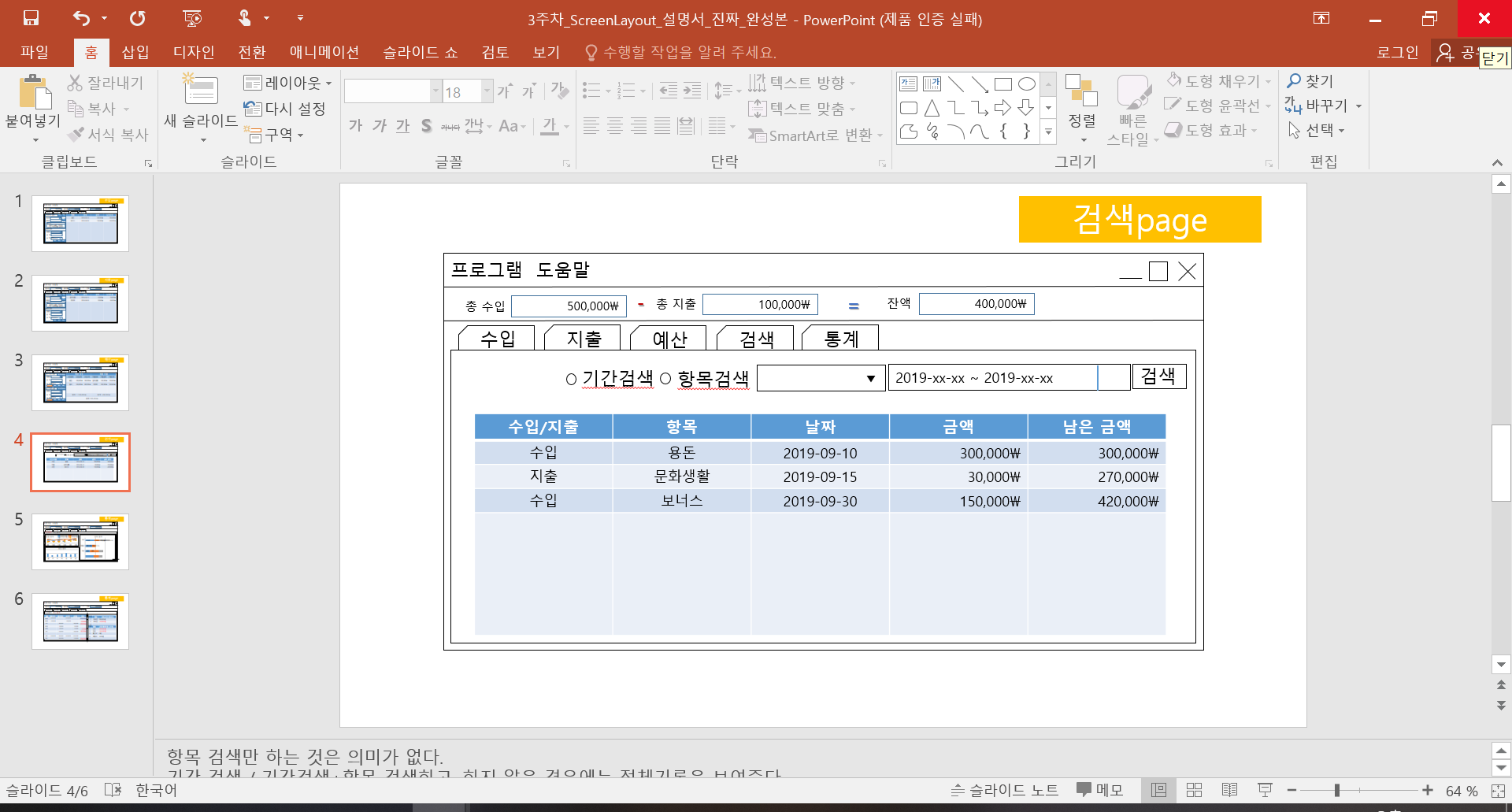
02
검색
사용자의 검색 PAGE
사용자가 입력한 전체 데이터를 검색한다.
사용자가 원하는 기간의 데이터를 검색한다.
사용자가 원하는 기간의 항목 데이터를 검색한다.

Slide 9
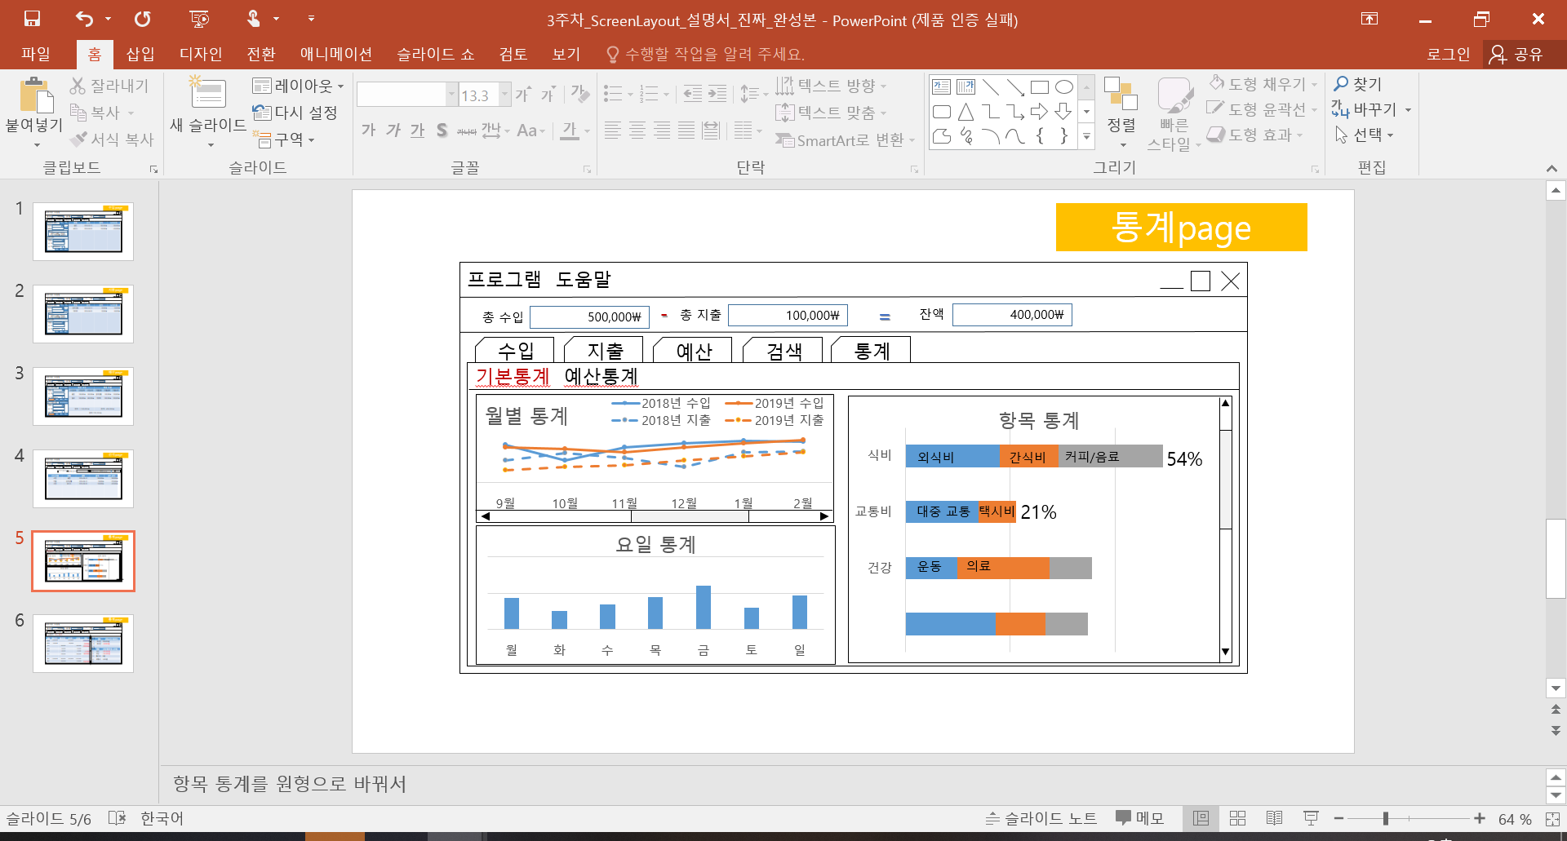
02
기본통계
사용자의 기본 통계 PAGE
사용자가 입력한 6개월의 데이터를 분석.
사용자의 한 달간 데이터를 요일별로 분석.
사용자의 한 달간 데이터를 항목별로 분석.

Slide 10
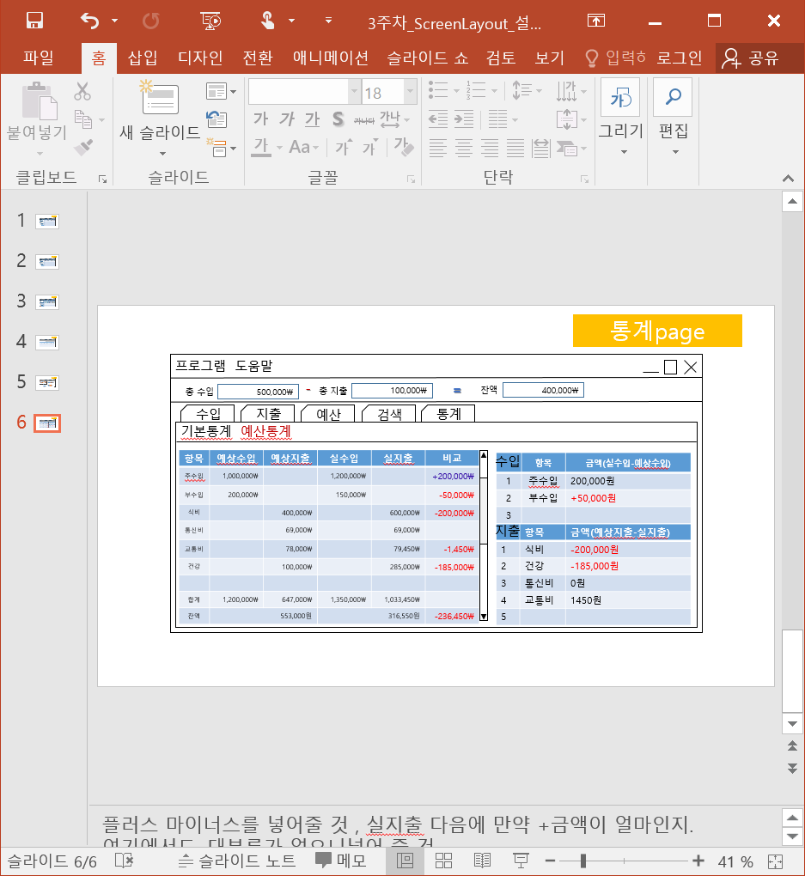
02
예산통계
사용자의 예산 통계 PAGE
사용자가 입력한 예산과 실제 사용기록을 비교
예산 외의 지출이 발생한 항목을 한 눈에 확인

Slide 11
03
개발 계획
2.예산
수입/지출 page
1.수입/지출page
3.예산 자동 등록
6.사용자 메뉴얼
및
TEST
용돈관리프로그램
5.예산통계
4.기본통계

Slide 12
Q & A

Slide 13
감사합니다.

